Slide 1

Realizace odborné praxe
Bc. Tomáš Brancuzský – personální ředitel
www.czloko.cz

Slide 2

Inovace-kvalifikace profesní přípravy
(zkr. IQ INDUSTRY)
registrační č. projektu: CZ.1.07/1.3.00/14.0038
1
číslo Prioritní osy: | 1
oblast podpory: | 1.3
žadatel: | Vzdělávací agentura Kroměříž, s.r.o.
www.czloko.cz

Slide 3
ZAMĚŘENÍ A CÍL PROJEKTU
Projekt je zaměřen na úspěšné absolvování programu dalšího vzdělávání učitelů odborných předmětů a praktického vyučování na témata technických inovací v průmyslových firmách.
Součástí projektu je vytvoření partnerských sítí k posílení spolupráce učitelů s odborníky firem z oborů poptávaných trhem práce.
Cílem je podpořit tvorbu moderních školních vzdělávacích programů ke zvýšení kompetencí učitelů v souladu s měnícími se požadavky průmyslu na kvalifikaci absolventů škol.

Slide 4
FORMA A PROVEDENÍ PROJEKTU
Forma spolupráce je zaměřena na uspořádání 112 odborných seminářů a 150 odborných desetidenních stáží jmenovitě pro 300 učitelů cílové skupiny v období: 1. 6. 2010 – 31. 12. 2012.
PROVEDENÍ DÍLČÍ ČÁSTI PROJEKTU V CZ LOKO
Téma: Instalace elektrovýzbroje modernizovaných lokomotiv
Zajištění desetidenní odborné praxe v CZ LOKO, a.s., pro učitele odborného výcviku Milana Valy ze Střední školy technické Jihlava, Polenská 2, 586 01 Jihlava.
Den nástupu učitele na praxi: 6. 2. 2012
Den ukončení praxe: 17. 2. 2012

Slide 5
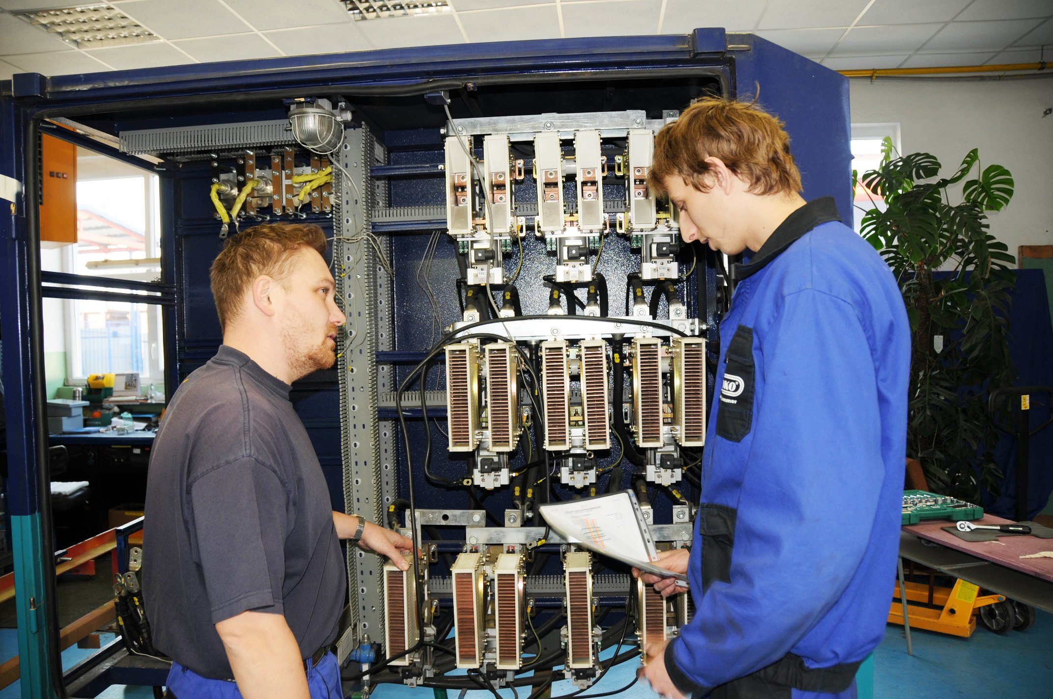
FOTO Z PROVEDENÍ PROJEKTU

Slide 6

SEMINÁŘ
HYDRAULICKÉ A PNEUMATICKÉ SYSTÉMY LOKOMOTIV
MODERNIZOVANÝCH SPOLEČNOSTÍ CZ LOKO
2
www.czloko.cz

Slide 7
OBSAH SEMINÁŘE
1. Konstrukce hnacích drážních vozidel
  2.1 Základní pojmy
  2.2 Konstrukční celky drážního vozidla
2. Hydraulické systémy u lokomotiv CZ LOKO
  3.1 Hydrostatický přenos výkonu
  3.2 Hydrodynamický přenos výkonu
  3.3 Pomocné pohony lokomotiv
  3.4 Další zařízení na hydraulický pohon
3. Pneumatické systémy u lokomotiv CZ LOKO
  4.1 Obecný popis
  4.2 Vývoj brzdové výzbroje u lokomotiv CZ LOKO
  4.3 Brzdová soustava u MUV 74 a SVP 60
4. Oprava, rekonstrukce a výroba lokomotiv

Slide 8




FAKTA O SEMINÁŘI
celkem se semináře zúčastnilo 15 pedagogů z 6 středních odborných škol
seminář se konal 23.6.2011 v Jihlavě a trval 8 hodin
přednášeli: konstruktér Ing. Petr Baňanka a projektant Ing. Luboš Svěrák
účastníci obdrželi skripta a DVD s ukázkami hydraulických, pneumatických komponentů používaných při výrobě a opravách lokomotiv

Slide 9


Zajištění, organizace a financování školních exkurzí
Propagace a informování o zaměstnavatelích Pardubického kraje
Mediální podpora technických oborů a vzdělávání
Zvýšení prestiže výuky manuálních dovedností
Poradenská činnost zaměřená na zvýšení prestiže řemeslných a technických oborů

Slide 10
PRAKTICKÁ VÝUKA UČŇŮ A STUDENTŮ
3
www.czloko.cz

Slide 11
PRAKTICKÁ VÝUKA UČŇŮ A STUDENTŮ
ve spolupráci se středními odbornými školami v Jihlavě a v České Třebové probíhá praktická výuka učňů v studijním oboru:
  zámečník, nástrojař: počet za rok: 21
  elektromechanik: počet za rok: 27
  lakýrník: počet za rok: 4 (Jihl.)
studenti ze středních průmyslových škol absolvují ročně 14 denní praxi
neosvědčila se praxe „1 den za 14 dní“ u oboru mechatronik
zavedli jsme hodnocení kvality práce ve vazbě na motivační odměňování
nejlepším učňům je nabídnuta spolupráce formou letní brigády
v případě nástupu do zaměstnání po ukončení studia náborový příspěvek
CZ LOKO se díky podpoře praktické výuky dostává přímo ke zdroji kvalifikované pracovní síly

Slide 12

SPOLUPRÁCE S VŠ a UNIVERZITAMI z ČR a SR
studenti a profesoři dopravních fakult se podílí na aktuálních projektech nových lokomotiv CZ LOKO, např.:
  projekt FR-TI2/562 Výzkum a vývoj modulové čtyřnápravové dieselelektrické lokomotivy (řada 744)
  spoluřešitel je Univerzita Pardubice, Dopravní fakulta Jana Pernera, která provádí výzkum a analýzu nové modulové koncepce lokomotivy pomocí simulačních výpočtů
  lokomotiva 744 není určena jen pro středoevropský rozchod 1435mm, ale i v modifikované formě o rozchodu 1520mm na východní trhy, s nutnou podmínkou splnění požadavků standardů GOST (řeší UPCE včetně simulačních výpočtů lokomotivy dle standardu GOST)

Slide 13
ZÁKLADNÍ UKAZATELE CZ LOKO
4
www.czloko.cz

Slide 14
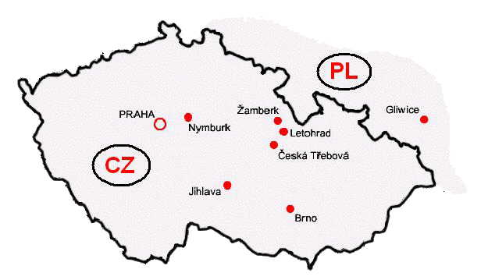
STRUKTURA SKUPINY CZ LOKO
CZ LOKO, a.s.
vedení společnosti
provozovny
Drahelická 2083
Nymburk
Semanínská 580
Česká Třebová
Pávovská 2405/2a
Jihlava
Starý Most 147
Most
CZ Logistics, s.r.o.
Česká Třebová
Letohradské strojírny, s.r.o.
Letohrad
Most
Lokomont, s.r.o.
Brno
Studénka
MSV Elektronika, s.r.o.
Studénka
CZ LOKO POLSKA, Sp. z o.o.
Gliwice, Polsko

Slide 15
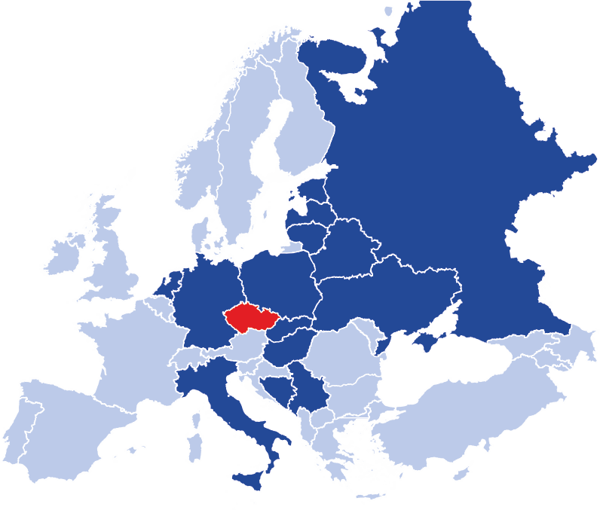
AKTIVITY, DODÁVKY, TERITORIA
lokomotivy a speciální stroje
náhradní díly
servis
služby

Slide 16
ZÁKLADNÍ EKONOMICKÉ UKAZATELE

Slide 17
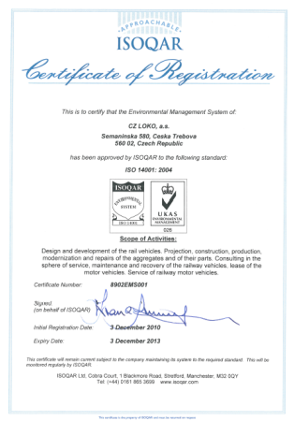
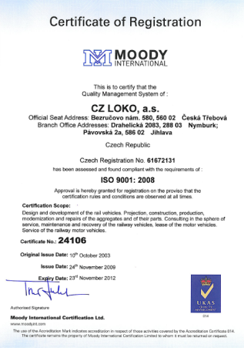
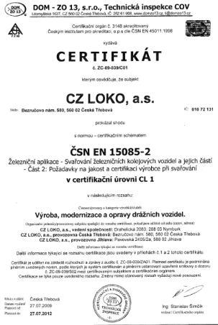
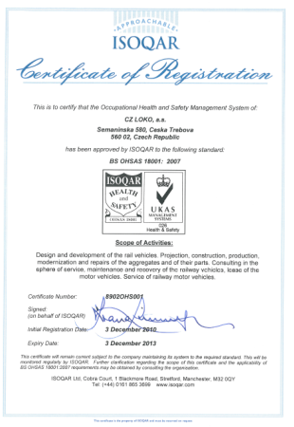
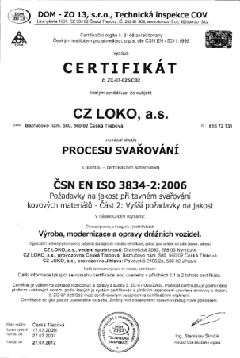
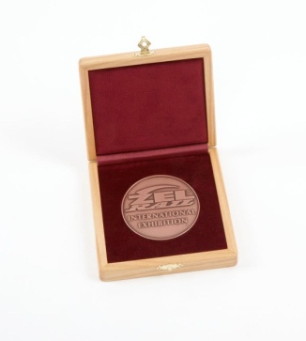
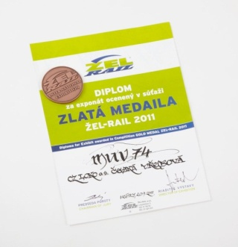
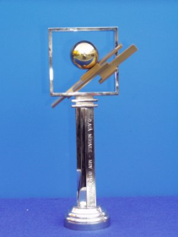


KVALITA – ISO CERTIFIKACE, ODBORNÁ OCENĚNÍ
Certifikace systému jakosti ISO 9001:2008
Certifikace enviromentu ISO 14001:2004
Certifikace řízení bezpečnosti a ochrany zdraví OHSAS 18001:2007
Zlatá medaile Žel-rail 2011
Zlatá medaile ACRI 2011
Zlatá medaile
Strojírenský veletrh 2005

Slide 18
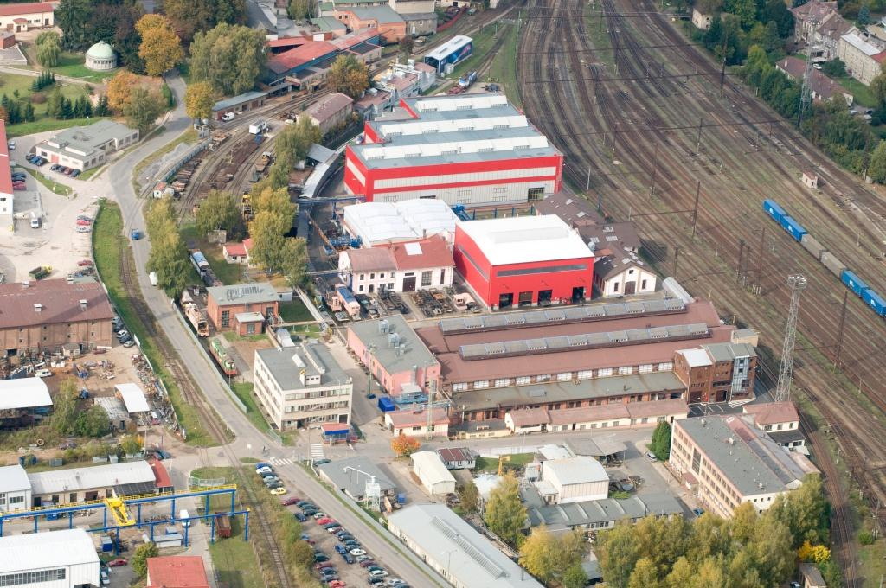
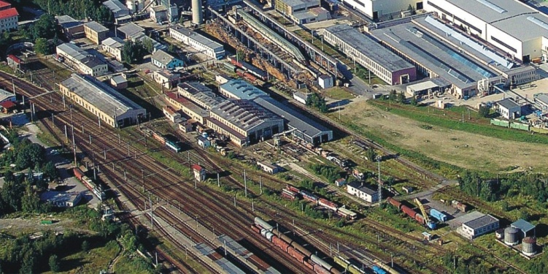
TECHNICKÉ A VÝROBNÍ KAPACITY
kvalita - investice, inovace, optimalizace výrobních procesů
zlepšování služeb - výměnný systém ND
záruka mobility, zpětná vazba od zákazníků a partnerů
Výrobní závody: Česká Třebová
Jihlava

Slide 19
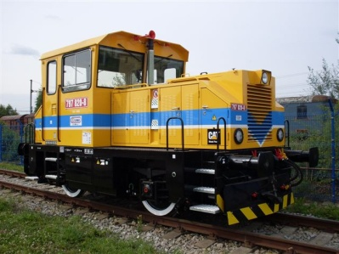
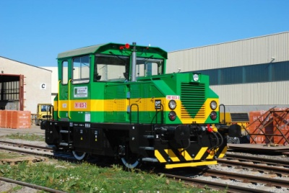
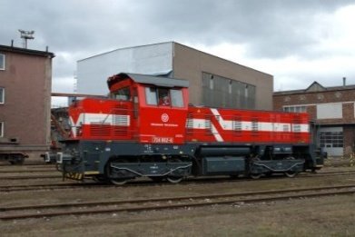
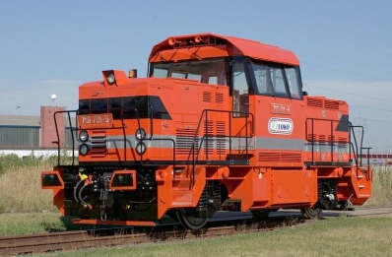
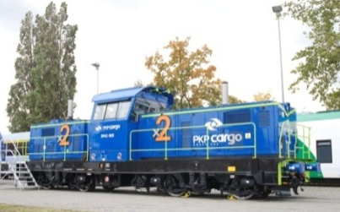
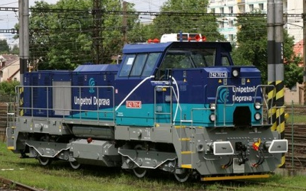
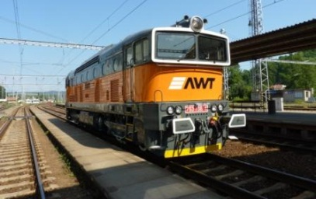
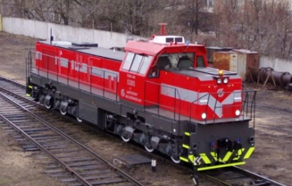
VÝROBNÍ PROGRAM – ZÁKLADNÍ PŘEHLED výroba, modernizace a opravy dieselelektrických lokomotiv
Uspořádání dvojkolí Výkon
B; Bo do 100 kW
101 – 300 kW
301 – 500 kW
B‘o B‘o 501 – 700 kW
701 – 900 kW
901 – 1 500 kW
C‘o C‘o 901 – 1 500 kW

Slide 20
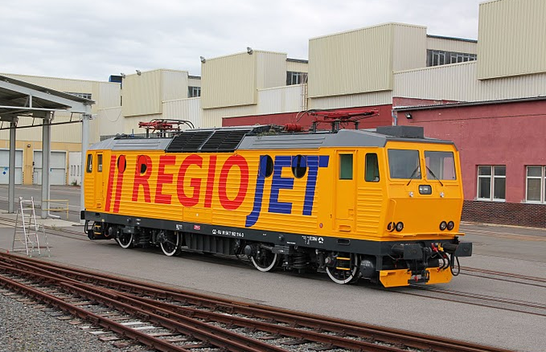
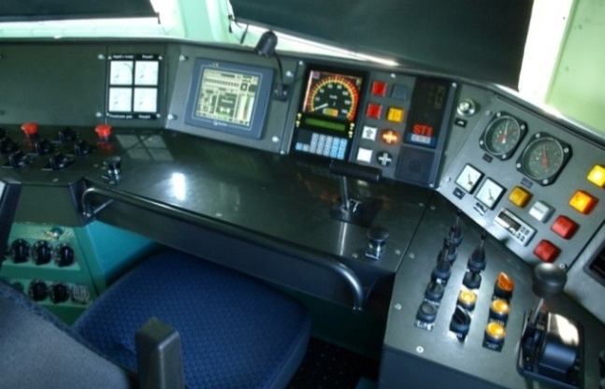
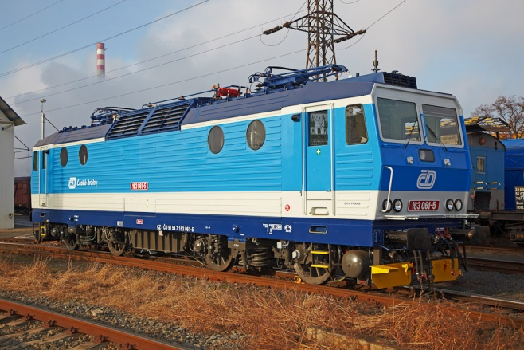
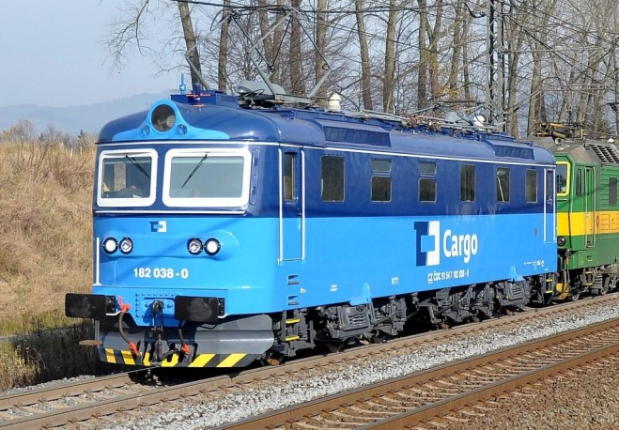
OPRAVY A MODERNIZACE ELEKTRICKÝCH LOKOMOTIV
Hlavní opravy a modernizace elektrických lokomotiv:
stejnosměrné závislé trakce (3 kV)
střídavé závislé trakce (25 kV a 50 Hz, 15 kV a 16 ^{2/3} Hz)
dvousystémové lokomotivy závislé trakce

Slide 21
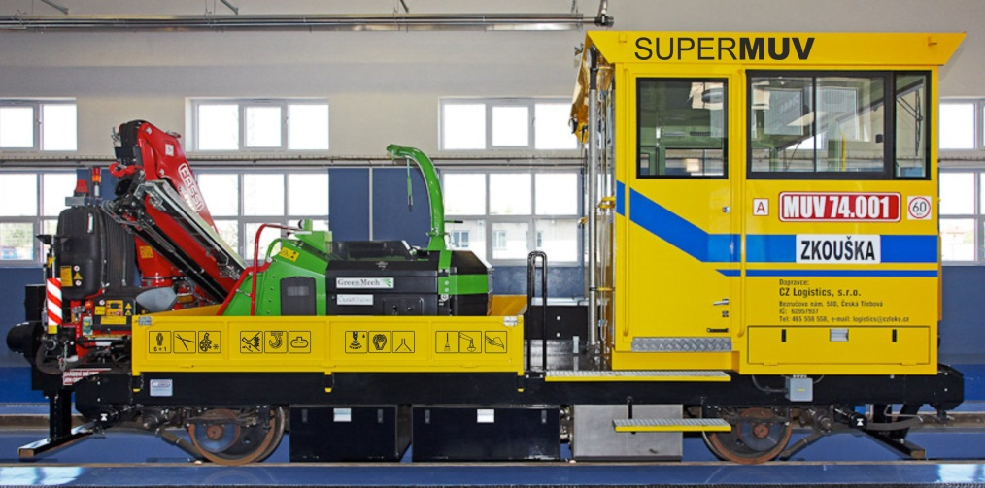
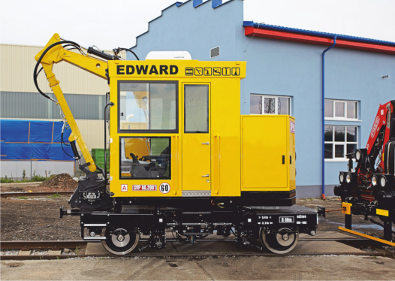
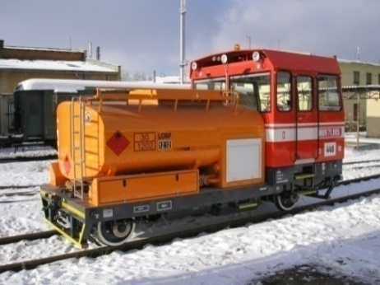
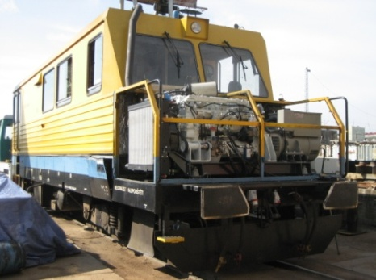
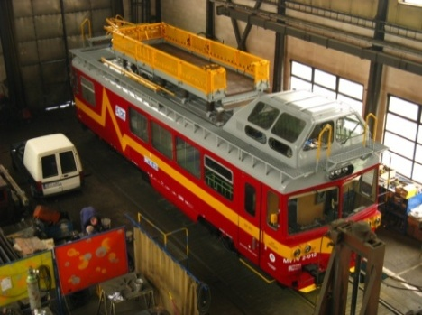
VÝROBNÍ PROGRAM – ZÁKLADNÍ PŘEHLED výroba, modernizace a opravy speciálních vozidel
Výroba, modernizace a opravy speciálních vozidel
motorové univerzální vozíky na údržbu tratí
vozidla na údržbu trakčních a trolejových vedení

Slide 22
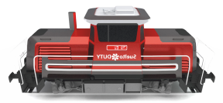
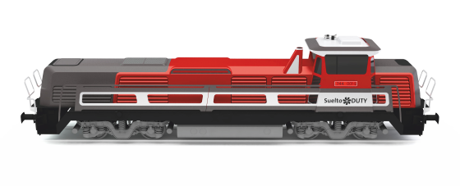
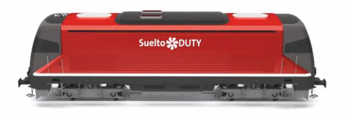
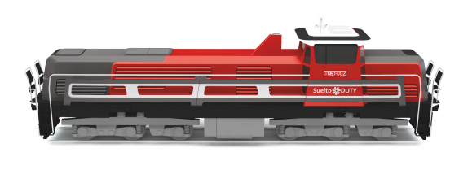
NOVÁ LOKOMOTIVNÍ RODINA CZ LOKO uvedení na trh: III. Q. 2012

Slide 23

Děkujeme Vám
za pozornost.
CZ LOKO, a.s.
Semanínská 580
560 02 Česká Třebová
Česká republika
tel.: +420 325 518 811
fax: +420 325 518 888
e-mail: czloko@czloko.cz
www.czloko.cz

